Slide 1
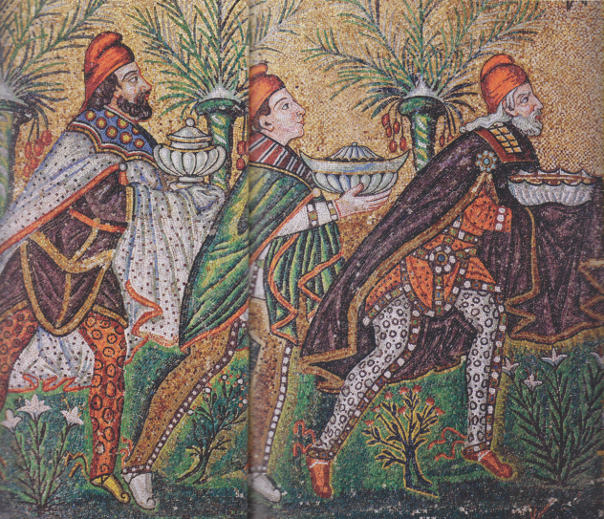
Ravenna, S. Apollinare Nuovo, Vi sec. I Magi guidati da una stella

